Slide 1
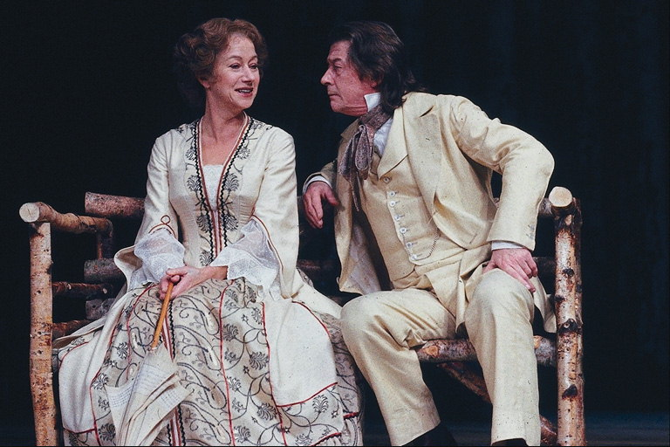
Загадки перед началом урока:
Он работает играя.
(Есть профессия такая!)
Он на сцене с давних пор.
Та профессия...

Slide 2
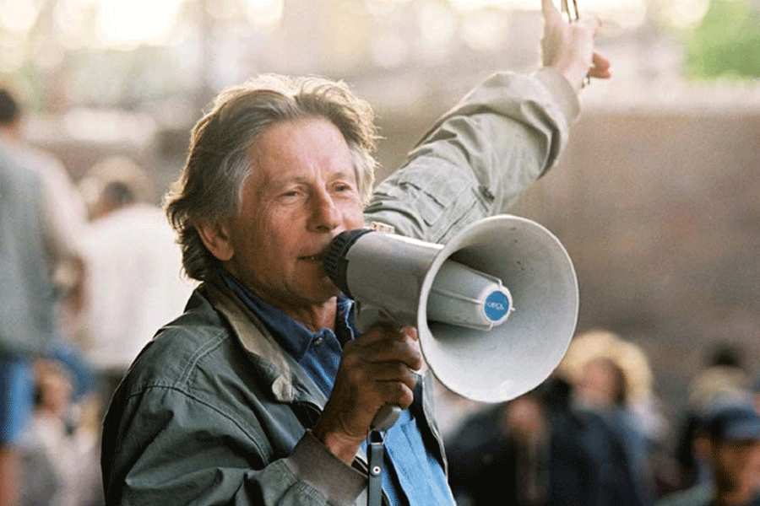
Загадка
Он спектаклем заправляет,
Наизусть все сцены знает,
Учит он как роль играть.
Как профессию назвать?

Slide 3
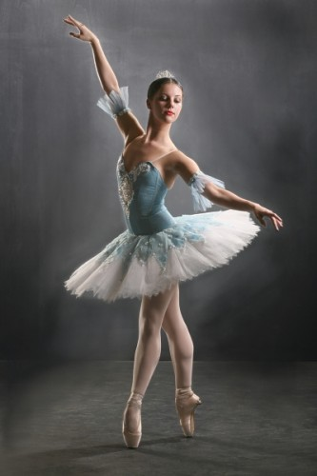
Загадка
Пачку, пуанты надела Марина,
На сцену впорхнула, она ....

Slide 4

Загадка
Со звонком он в зал придет,
Место нужное займет.
Посмотрев спектакль хороший
Будет хлопать он в ладоши.

Slide 5

Загадка
Есть у каждого в квартире
Он расскажет: что же в мире
Происходит каждый день.
Говорить ему не лень.
Папа смотрит там футбол
И кричит все время – «Гол!»,
Мама любит сериалы,
Что идут на всех каналах,
Ну, а я, - «Спокойной ночи»
И мультфильмы очень, очень!

Slide 6
Здравствуйте, ребята!
Ответы на загадки: актер, режиссер, балерина, зритель, телевизор.
Мы отгадали все загадки, и думаю, что вы догадались, о чем сегодня на нашем уроке пойдет речь?
О театре, кино и телевидении.

Slide 7
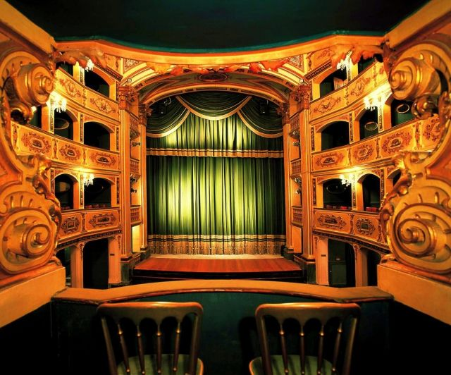


Тема урока: «Музыка в театре, кино и на телевидении»

Slide 8
Цель урока:
выяснить какую роль играет музыка в театре, кино и на телевидении

Slide 9
Сценарий - литературный текст к спектаклю, кинофильму.
Режиссер-сценарист - тот, кто пишет сценарий.

Slide 10

Посмотрите внимательно и скажите, к каким музыкальным произведениям относятся следующие иллюстрации?

Slide 11
Опера «Снегурочка»
Правильно, это иллюстрация к опере «Снегурочка». Кто автор оперы? На какой литературный сюжет написано это музыкальное произведение?
Опера написана на сюжет весенней сказки русского писателя и драматурга Александра Николаевича Островского.
Давайте вспомним, что такое опера – музыкальный спектакль, в котором сценическое действие тесно связано с вокальной музыкой.

Slide 12

Опера «Садко» написана на сюжет новгородской былины «Садко».

Slide 13
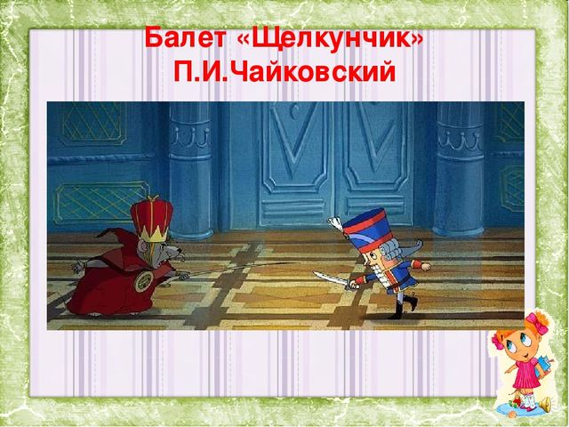
Балет.

Slide 14
Балет «Щелкунчик»
Балет написан на сюжет сказки Эрнста Теодора Амадея Гофмана. Эрнст Гофман – немецкий писатель, композитор и художник. Вспомним, что такое балет – музыкально-танцевальный спектакль, в котором все действующие лица только танцуют.
- Послушайте фрагмент балета «Адажио».
В балете адажио — танцевальный номер в исполнении одного, двух, либо большего числа солистов, являющий собой центральную часть произведения.

Slide 15
Вопросы:
Какое значение имеет музыка в опере и балете?
В опере поют, в балете под музыку танцуют.
А если мы уберем музыку из оперы и балета, что станет с этими жанрами?
Они потеряют свою красоту и выразительность.

Slide 16
Музыка на телевидении
Но где же еще мы можем встретиться с музыкой, только ли в театре? А если у нас нет возможности посетить театр?
Мы можем увидеть спектакль по телевизору или посмотреть кинофильм.
Да, телевидение дает нам возможность услышать многообразие музыки.
В каких передачах мы встречаемся с музыкой?
Концерты, конкурсы, творческие вечера композиторов, певцов, музыкантов. Передачи «Две звезды», «Минута славы», «Песня года», «Утренняя почта», «Субботний вечер», мультфильмы и конечно кинофильмы.
Ребята, кто из вас знает, кто такие были таперы?

Slide 17
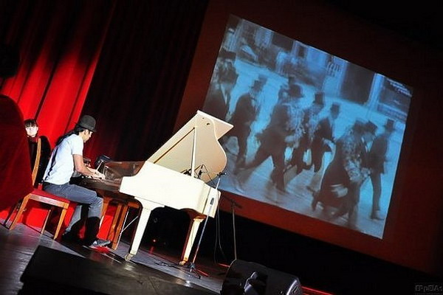
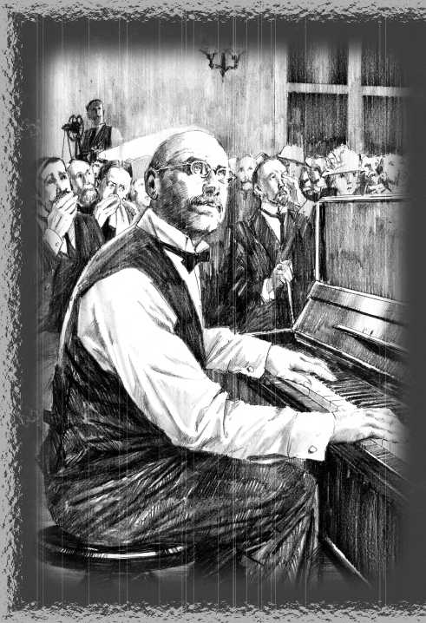
Тапёр — во второй половине XIX — начале XX века музыкант, преимущественно пианист, сопровождавший своим исполнением танцы на вечерах, балах, впоследствии — немые фильмы.

Slide 18
А какую же роль выполняет музыка в кинофильмах?
Она дает характеристику герою, описывает события, предвещает, о чем либо,
настраивает зрителя на определенные моменты.
В кинофильмах можно услышать много песен, которые в дальнейшем становятся популярными и любимыми для зрителей.

Slide 19
Музыкальный фильм - разновидность звукового кино, в котором актёры не только участвуют в диалогах, но и исполняют песни, содержание которых дополняет сюжет.

Slide 20
Множество музыкальных фильмов снимается на основе мюзиклов и оперетт.
К музыкальным также относят фильмы, в которых актёры не поют, а танцуют под музыку.
Первым в истории музыкальным фильмом стал «Певец джаза» (1927); в Европе - «Под крышами Парижа» (1930) , в Советском Союзе - «Весёлые ребята» (1934).

Slide 21
Фильм «Весёлые ребята»
- первая музыкальная кинокомедия, снятая в 1934 году в СССР.
Фильм считается классикой советской комедии. Первая из серии музыкальных комедий режиссёра Григория Александрова и композитора Исаака Дунаевского. Первая лирико-комедийная роль Любови Орловой. Картина имела большой успех как в СССР, так и за рубежом, где она демонстрировалась под названием «Москва смеётся».

Slide 22
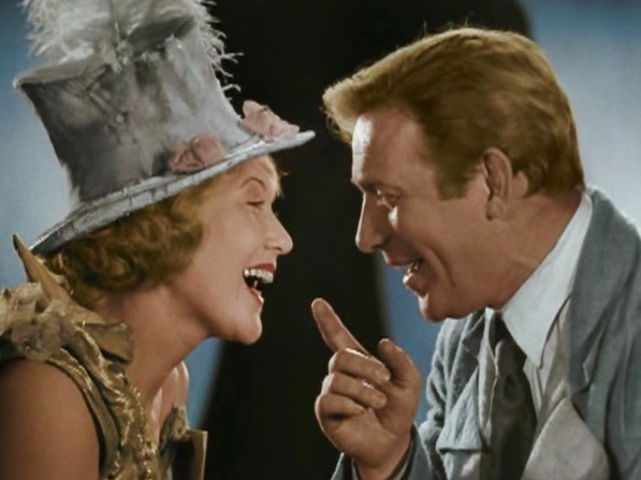
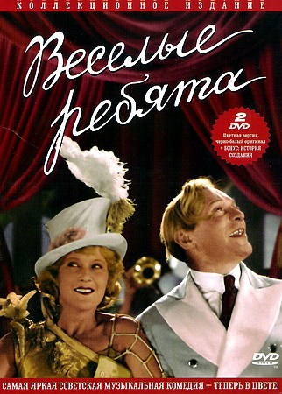
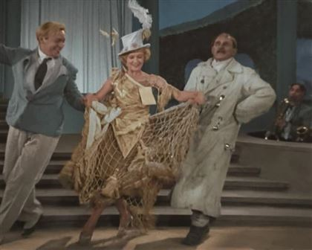

Slide 23
«Моя прекрасная леди» - музыкальный фильм режиссёра Джорджа Кьюкора, созданный на основе пьесы Бернарда Шоу «Пигмалион» и одноимённого мюзикла Фредерика Лоу.
слушаем музыкальный фрагмент «Я танцевать хочу…» из мюзикла « Моя прекрасная леди» Ф.Лоу.

Slide 24
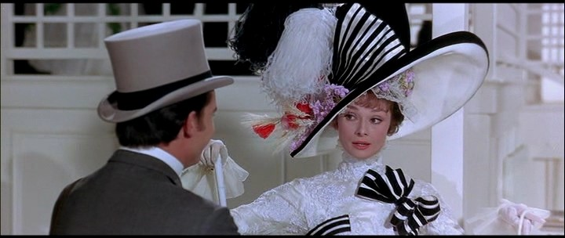
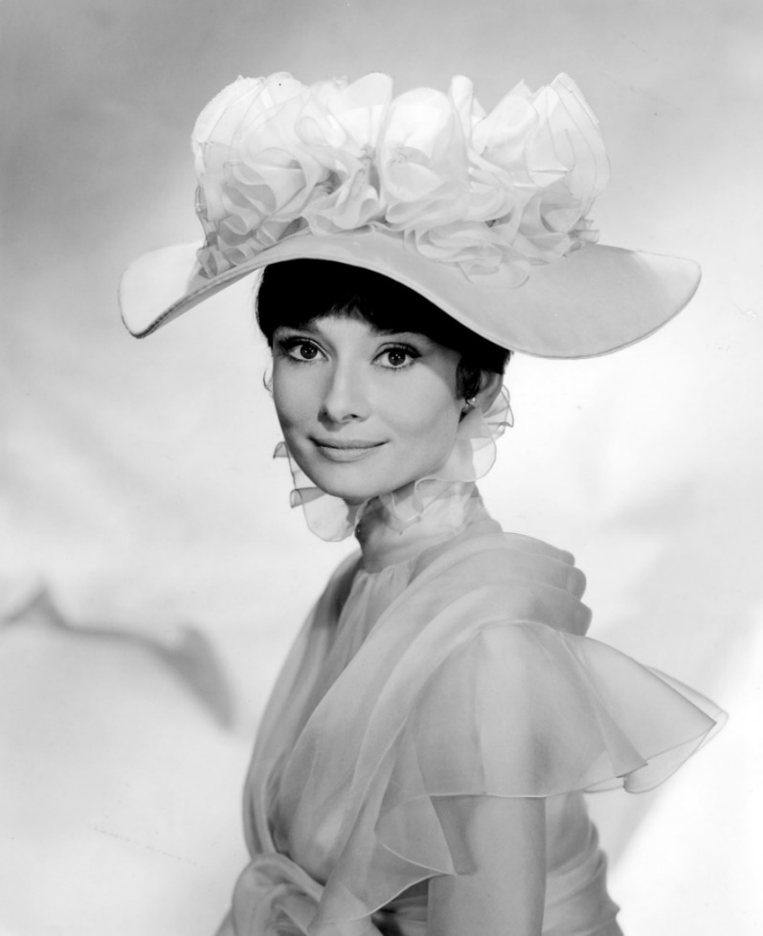
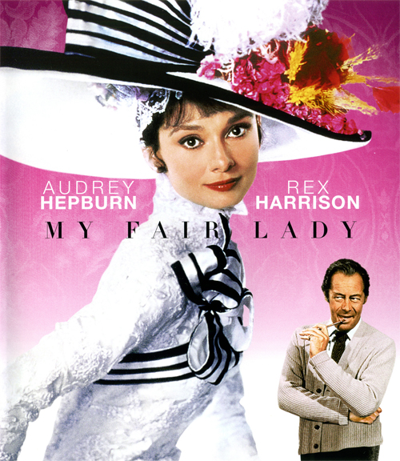

Slide 25


Slide 26
Фильм
«Мэри Поппинс до свиданья»
Композитор Максим Дунаевский.
- телевизионный художественный фильм-мюзикл режиссёра Леонида Квинихидзе в двух сериях («Леди Совершенство» и «Неделя кончается в среду по мотивам произведений Памелы Трэверс о Мэри Поппинс. Телепремьера состоялась 8 января 1984 года.
слушаем «Леди Совершенство» из к/ф «Мэри Поппинс до свидания» М.Дунаевского

Slide 27
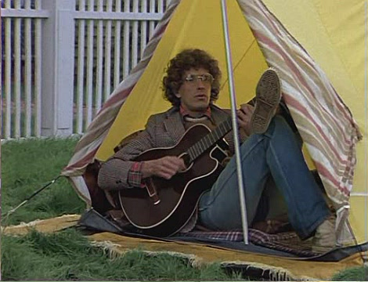
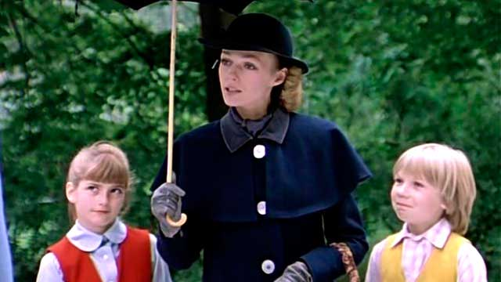

Slide 28
Фильм «Чародеи»
«Чароде́и» — новогодняя музыкально-комедийная киносказка режиссёра Константина Бромберга по сценарию братьев Стругацких. Фильм снят в Советском Союзе в 1982 году, и премьера его на центральном телевидении состоялась вечером 31 декабря.
Фильм «Чародеи» снят по мотивам повести Стругацких «Понедельник начинается в субботу», но не является экранизацией этой книги и представляют собой совершенно самостоятельную историю.
поем песню «Три белых коня» муз.Е.Крылатова из к/ф «Чародеи»

Slide 29
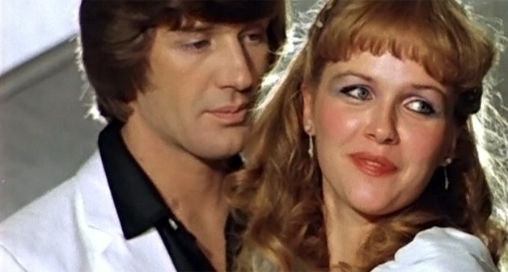
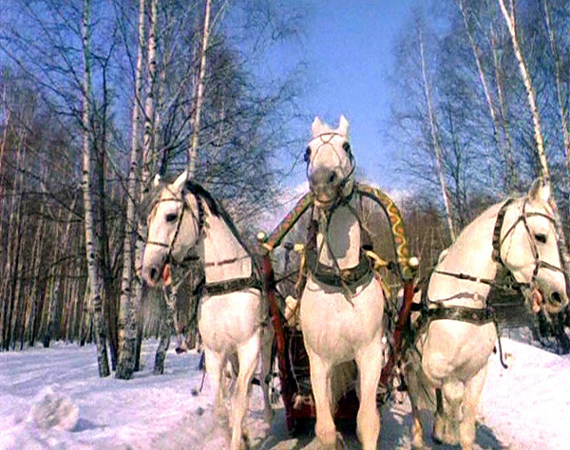

Slide 30
Фильм «Приключения Электроника»
- советский детский музыкальный трёхсерийный телефильм 1979 года, режиссёра Константина Бромберга. Снят по мотивам фантастических повестей Евгения Велтистова «Электроник - мальчик из чемодана» и «Рэсси — неуловимый друг». Музыку к фильму написал композитор Евгений Крылатов.
Премьера фильма состоялась 23 марта 1980 года, а 2 мая того же года фильм вышел в телеэфир. Один из самых популярных детских художественных фильмов за всю историю советского кинематографа.
слушаем и поем песню «Крылатые качели» муз.Е.Крылатова из к/ф «Приключения Электроника»

Slide 31

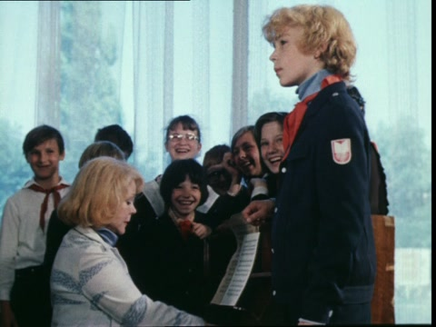

Slide 32
Фильм «Приключения Буратино»
- советский двухсерийный музыкальный телевизионный фильм по мотивам сказки Алексея Толстого «Золотой ключик, или Приключения Буратино», созданный на киностудии «Беларусьфильм» в 1975 году.
Телепремьера состоялась 1-2 января 1976 года.
слушаем Финальные куплеты песни про Буратино муз.А.Рыбникова

Slide 33
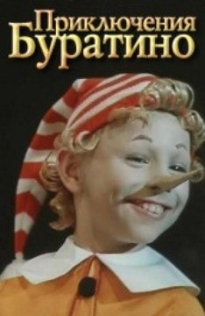
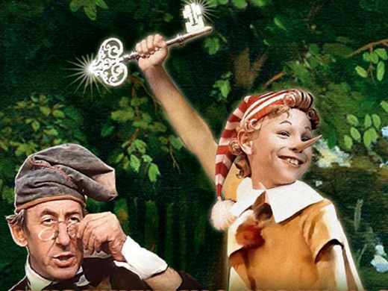
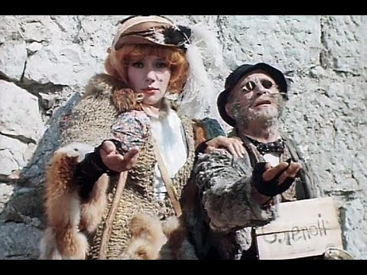

Slide 34
Фильм «Про Красную шапочку»
- двухсерийный музыкальный телефильм по мотивам сказки Шарля Перро режиссёра Леонида Нечаева. Сценарий Инны Веткиной является продолжением старой сказки о Красной Шапочке.
Телепремьера на телевидении - 31 декабря 1977 года.
Отличительной чертой постановки является подчёркнутая театральная условность в изображении животных - актёры даже не загримированы.
слушаем и поем Песенку Красной Шапочки из к/ф Про Красную шапочку» муз.А.Рыбникова

Slide 35
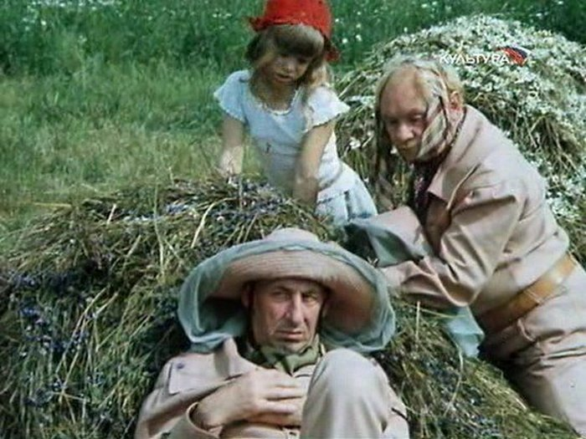

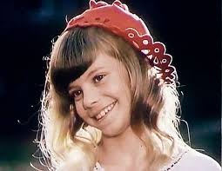

Slide 36
Вывод.
Роль музыки в театре, кино и на телевидении.
Музыка играет совершенно разные роли:
служит музыкальной характеристикой героев,
создает атмосферу действия,
показывает авторское отношение к событиям и действующим лицам,
создает национальный колорит,
делает популярными произведения композиторов,
показывает мастерство певцов и музыкантов.

Slide 37



Домашнее задание
Знать понятия: опера, балет, либретто, сценарий, тапёр.
До свидания!

